Slide 1
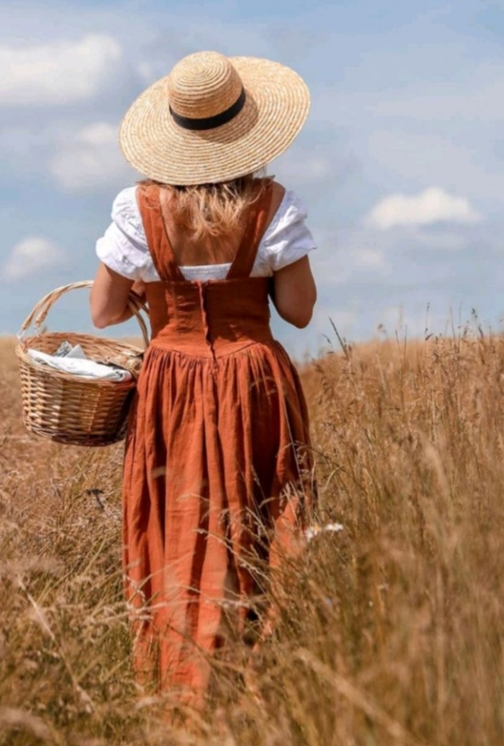
Τα ψάθινα καπέλα Της Μαργαρίτας Λυμπεράκη (1946)
Ένα νοσταλγικό μυθιστόρημα για τις ομορφιές της εφηβείας και τις περιπέτειες της ενηλικίωσης, που σε ταξιδεύει…

Slide 2
Οι ήρωες και ο τόπος
Πρωταγωνίστριες της ιστορίας είναι τρεις αδελφές: η Μαρία, η Ινφάντα και η Κατερίνα.
Ο τόπος της ιστορίας είναι η Κηφισιά, όπου βρίσκεται το παραμυθένιο εξοχικό των τριών κοριτσιών, στο οποίο περνάνε τα νεανικά καλοκαίρια τους.
Δεσπόζει το πολύχρωμο ελληνικό καλοκαιρινό τοπίο.

Slide 3
Ο χρόνος και η υπόθεση
Στο βιβλίο σκιαγραφούνται τρία από τα πιο έντονα και γοητευτικά καλοκαίρια των τριών κοριτσιών.
Συγκινήσεις, έρωτες και ανατροπές παρουσιάζονται μέσα από τα μάτια της ευαίσθητης έφηβης και νεότερης από τις τρεις αδελφές, Κατερίνας.

Slide 4
Κατερίνα
Η νεότερη αδελφή είναι φαντασιόπληκτη, δημιουργική και ανέμελη.
Είναι εκείνη που θα μας πάρει από το χέρι και θα μας ξεναγήσει με κάθε λεπτομέρεια στον τόπο της και τις εμπειρίες της. Μαζί της θα ταξιδέψουμε στο παρελθόν, το παρόν και τον μέλλον μιας άλλης εποχής…

Slide 5
Ινφάντα
Η μεσαία αδελφή. Έχει την πιο ιδιόρρυθμη και άκρως ενδιαφέρουσα προσωπικότητα. Άγριο πνεύμα, που προτιμά τη φύση και τα ζώα, παρά τους ανθρώπους και τα συναισθήματα (τουλάχιστον στην αρχή). Πώς θα την επηρεάσει άραγε το ταξίδι προς την ενηλικίωση;

Slide 6
Μαρία
Η μεγαλύτερη από τις αδελφές. Ατίθαση και ασυμβίβαστη στην αρχή, είναι η προσωποποίηση του εφηβικού ελεύθερου πνεύματος. Η μεταμόρφωσή της, όμως, στη συνέχεια, θα μας αφήσει όλους κατάπληκτους…Θετικά ή και αρνητικά τελικά;

Slide 7
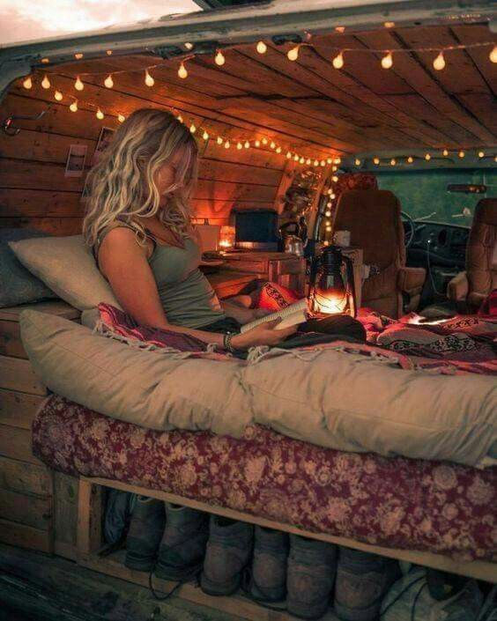
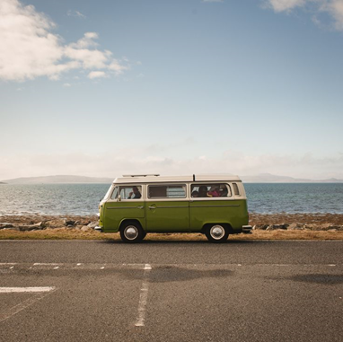
Το μυστήριο του καλοκαιριού
Τα κορίτσια ζουν στο εξοχικό με τη μητέρα τους, τον παππού και τη θεία τους Τερέζα. Μιας και οι γονείς τους είναι χωρισμένοι, βλέπουν σπάνια τον πατέρα τους. Παρόλα αυτά, οι στιγμές που περνούν μαζί του είναι ξεχωριστές και οι εμπειρίες που βιώνουν, αξέχαστες.

Slide 8
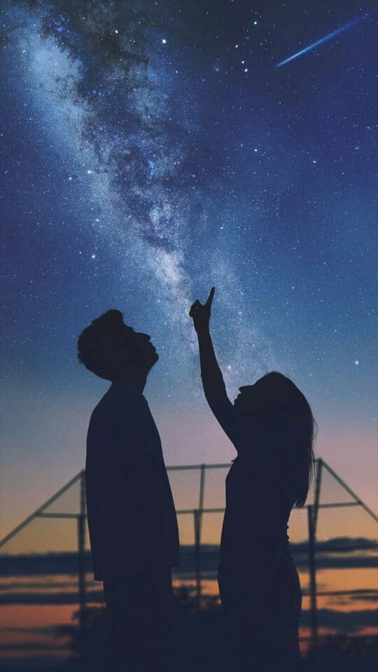
Η ομορφιά σε όλο της το μεγαλείο…
Η καθεμιά τους ζει τη μαγεία της εφηβικής ηλικίας με το δικό της, διαφορετικό τρόπο.
Οι άνθρωποι, οι ιστορίες τους, η φύση, η φαντασία, η τέχνη, η ποίηση, ο έρωτας, το σύμπαν… Η ζωή είναι μια ειρωνεία και μας επιφυλάσσει ό,τι μπορούμε και δεν μπορούμε να φανταστούμε.

Slide 9
Μερικά από τα αγαπημένα μας…
Το πολύχρωμο παρτέρι της Κατερίνας.
Οι νυχτερινοί περίπατοι της Κατερίνας με το Δαυίδ και οι ρομαντικές στιγμές τους.
Η φράση του μυστηριώδη Κρητικού: «Δεν μπορώ να βλέπω άνθρωπο να κρυώνει…Ούτε ζωντανό…» και η ζεστή αγκαλιά που έδωσε στη Μαρία.
Το μαγικό φιλί κάτω από τ ’αστέρια.
Η πρόταση γάμου-έκπληξη…

Slide 10
Αυτά που μας έκαναν (αρνητική) εντύπωση…
Το ότι η γιαγιά των κοριτσιών, όταν ήταν νέα, εγκατέλειψε τον σύζυγο και τις δύο κόρες της (τη μητέρα τους και τη θεία Τερέζα, 4 και 7 ετών) για έναν μουσικό και δεν ξαναεμφανίστηκε από τότε.
Ορισμένα σημεία στα οποία οι απόψεις των γυναικών δεν έχουν καμία ισχύ. Η γυναίκα, από τη στιγμή που παντρεύεται, πρέπει να υπακούει τον άνδρα της και να αναλάβει όλα τα καθήκοντα του σπιτιού. Η θέση της υποβαθμίζεται και η ελευθερία της έκφρασής της περιορίζεται.

Slide 11
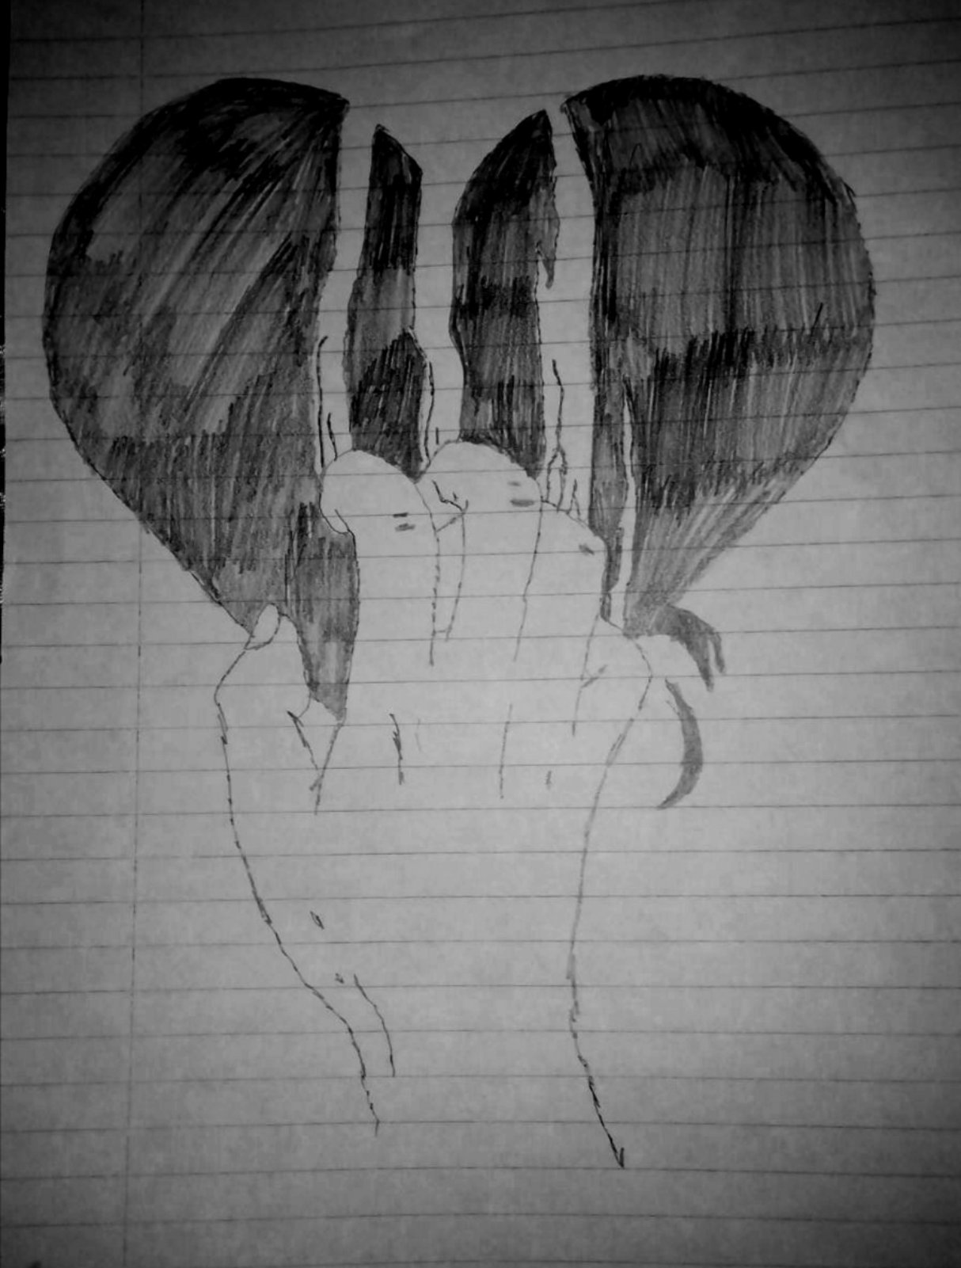
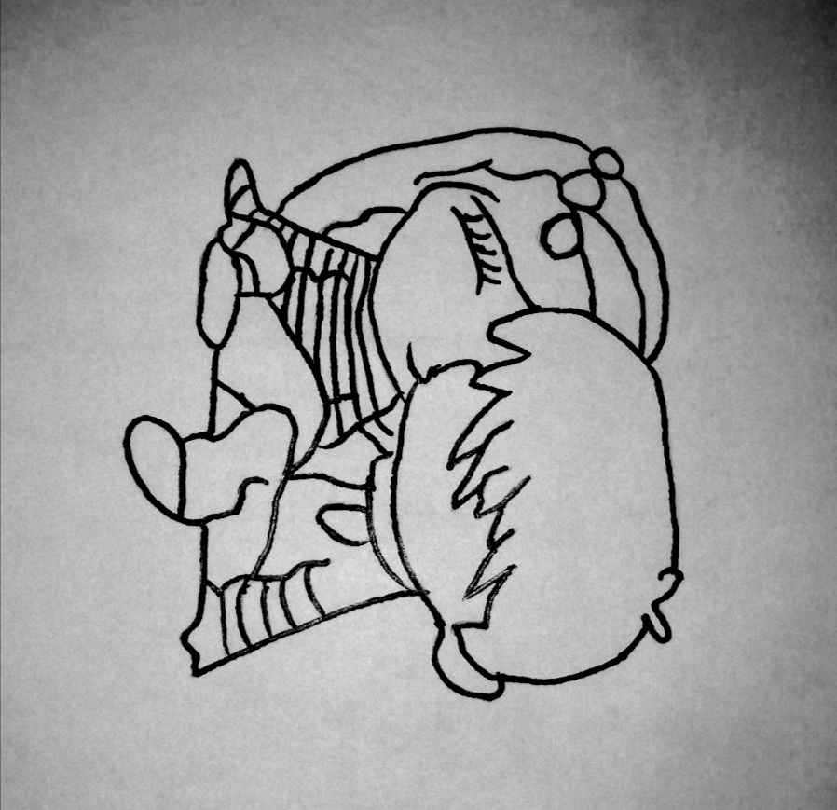
«Η Καρδιά της Ινφάντας
και το Χέρι του Νικήτα»
Το βιβλίο μάς έδωσε επίσης την έμπνευση να ζωγραφίσουμε…
(Από τη Δήμητρα Νάτσιου)

Slide 12
Και για αυτούς που βαριούνται να διαβάζουν, υπάρχει εναλλακτική…
Μπορεί κανείς να παρακολουθήσει την τηλεοπτική σειρά που βασίζεται στο βιβλίο αυτό με τον ομώνυμο τίτλο: «Τα ψάθινα καπέλα». Είναι διαθέσιμη στο YOUTUBE στον παρακάτω σύνδεσμο :
https://www.youtube.com/playlist?list=PL8Pra97AUsbsmpuhhO16vgw1I57iyrfNK

Slide 13
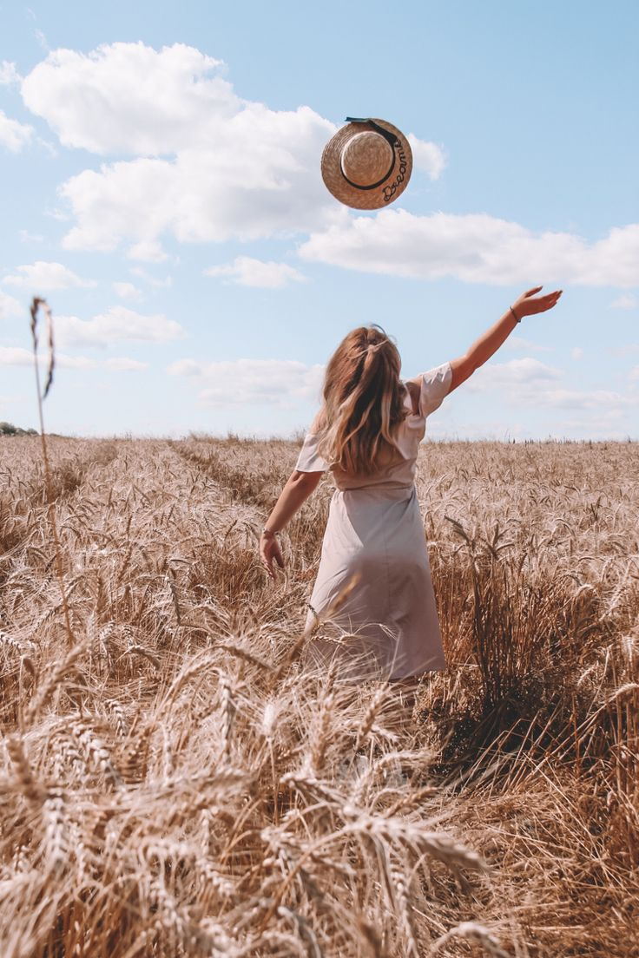
Πρόγραμμα Φιλαναγνωσίας Λύκειο Κάτω Μηλιάς, Τμήμα Α2 Μάθημα: ΝΕ Λογοτεχνία Καθηγήτρια: Χριστίνα Δασκαλοπούλου Μαθήτριες: Βάγια Φωτίου, Δήμητρα Νάτσιου, Μαρία Ντανά Σχολικό έτος: 2021-2022
Ευχαριστούμε για την προσοχή και το χρόνο σας!

